Slide 1
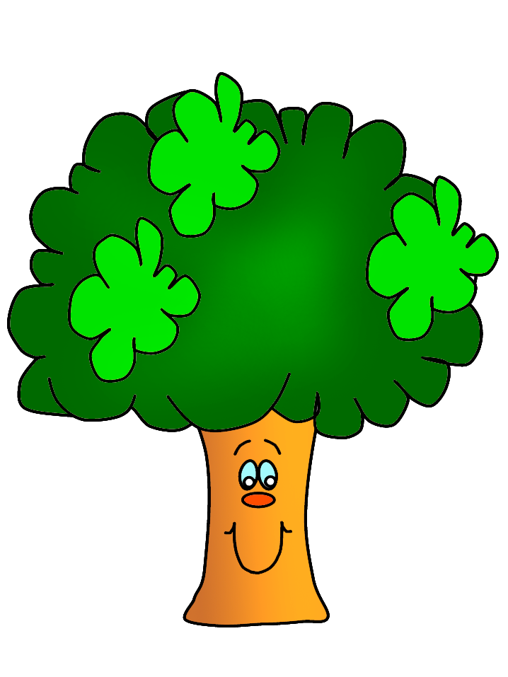
Поход в лес
Воспитатели: Карташова Т.М.
Маврина И. Н.
Группа №8 «Веснушки»
Сентябрь 2015года

Slide 2
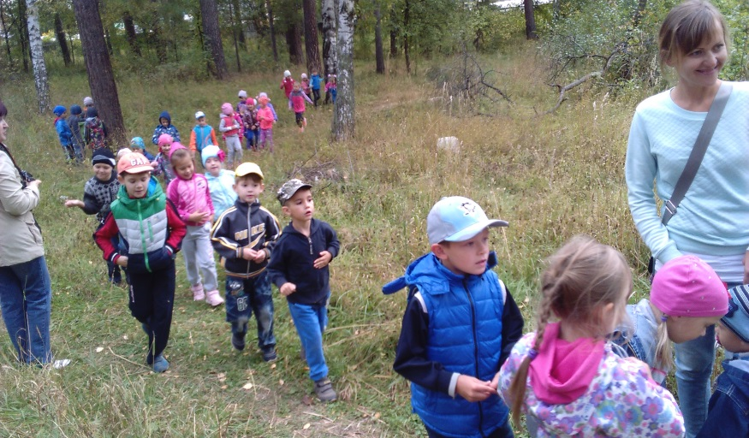
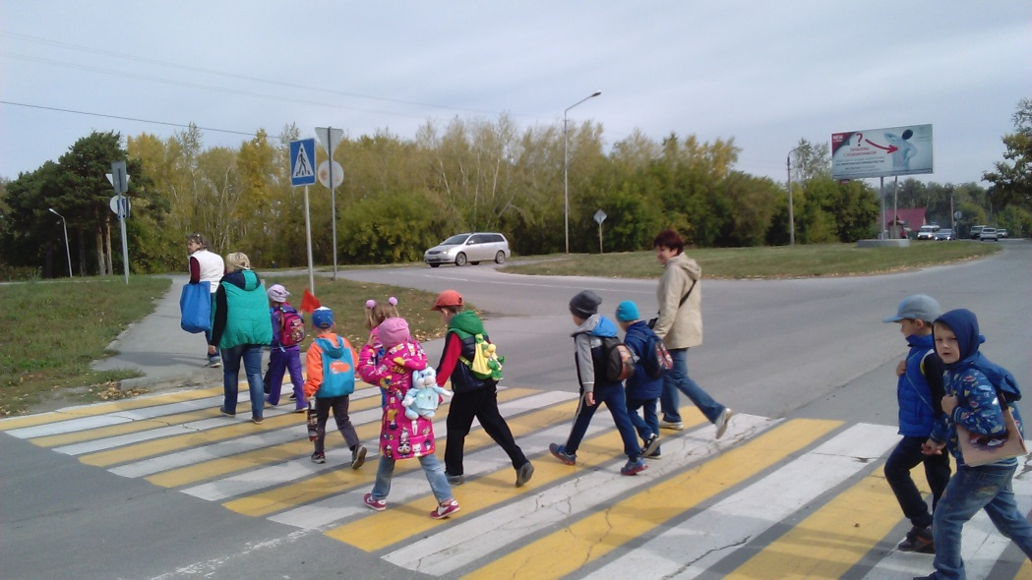
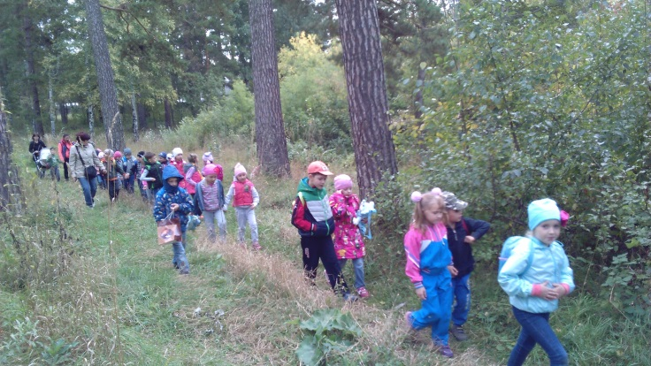
Мы собираемся в поход Отправиться с утра, Нас в путь далекий уведет дорога со двора.

Slide 3
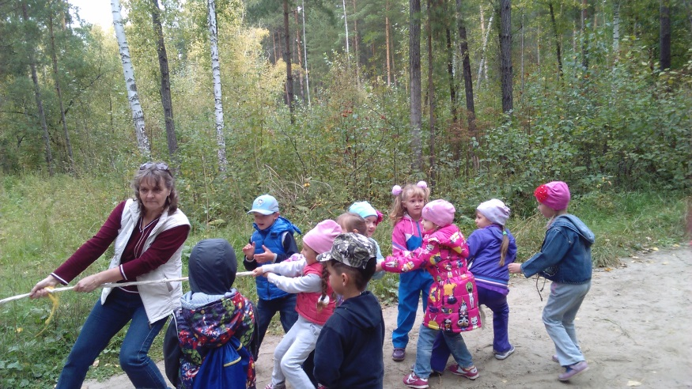
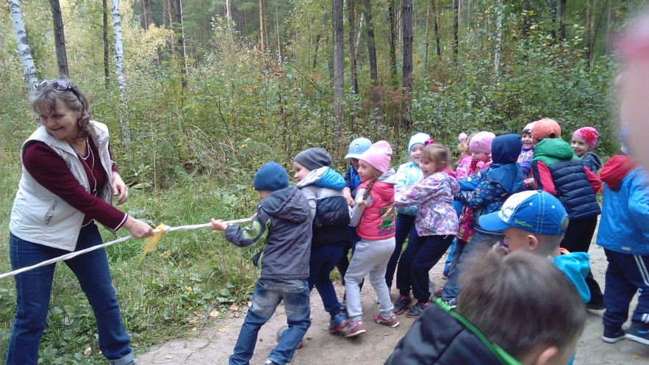
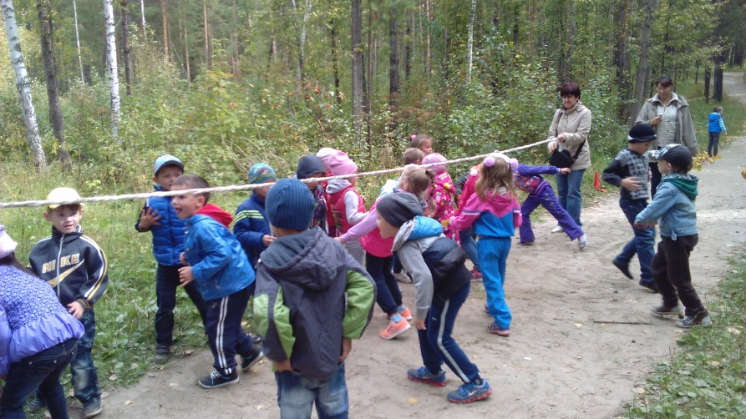
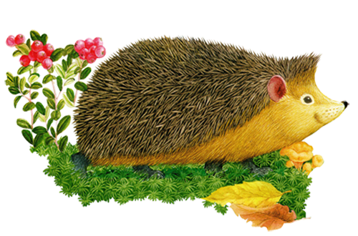
Чтоб любые два узла
Связывались ловко,
Вся команда бы взяла
Прочные верёвки.

Slide 4
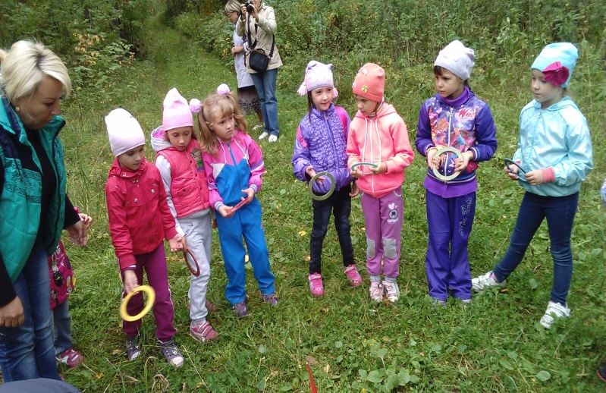
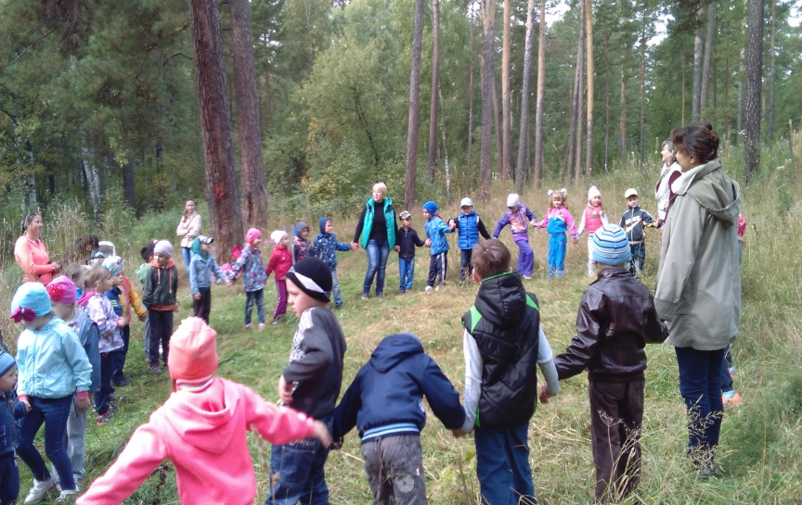
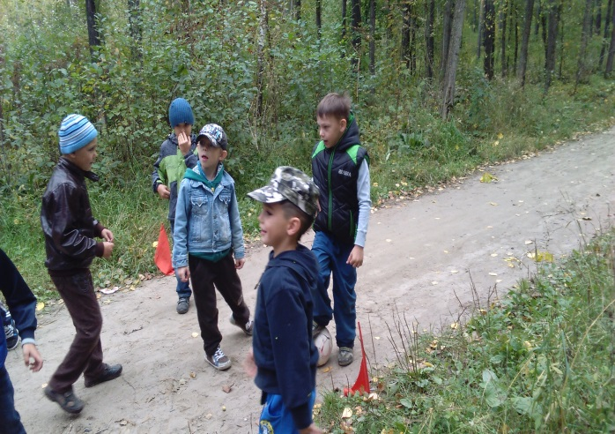
Справимся со всем отважно
Всё преодолеем на пути.
Наш туристический поход
Нам здоровье принесёт.

Slide 5
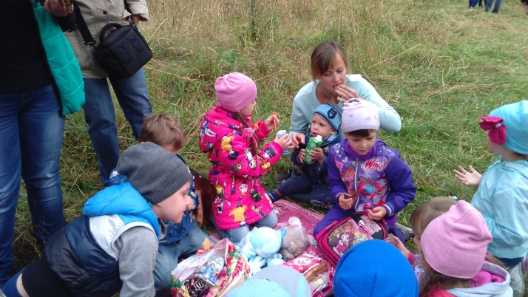
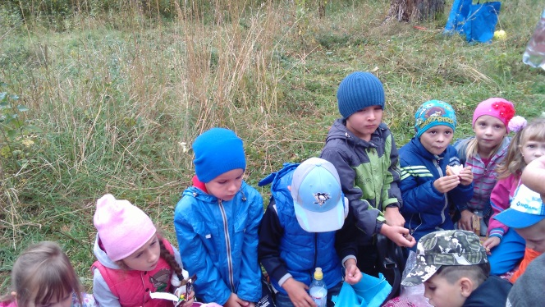
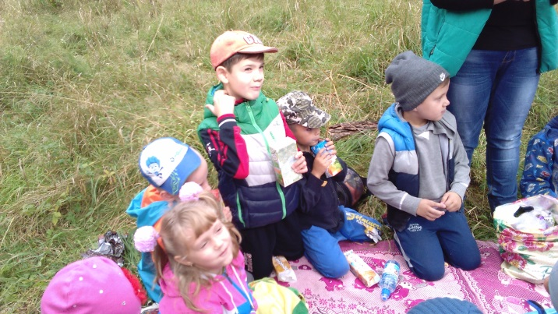
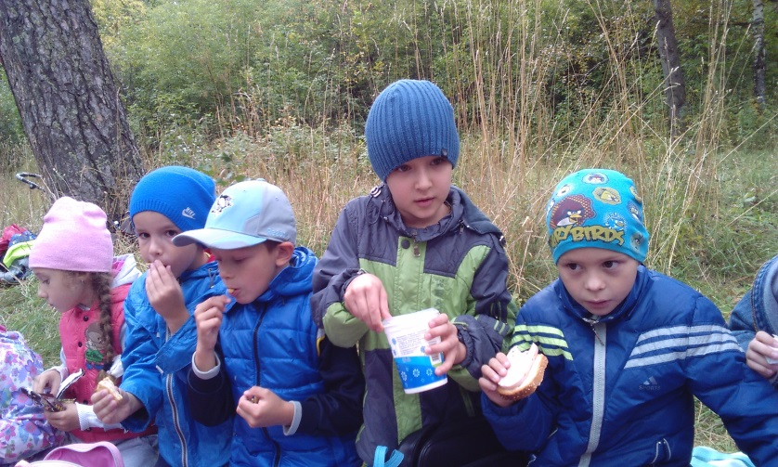
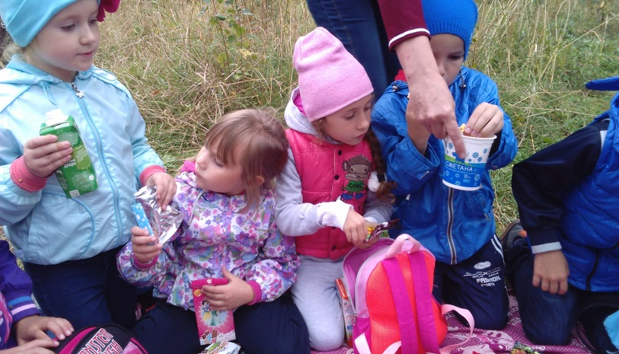
Мы в корзину для прогулок
Положили свежих булок,
Колбасу и бутерброды -
Будет праздник на природе!

Slide 6
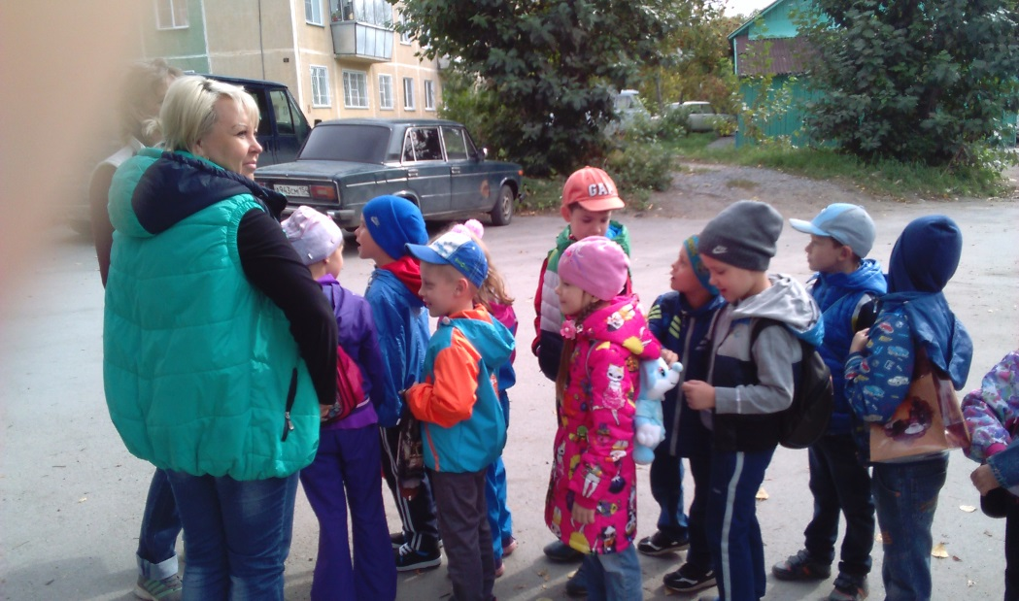
Приятно нам
Идти домой,
Прощаться всем пора.
Вернулись мы,
С похода мы,
Встречайте нас «Ура!»

Slide 7
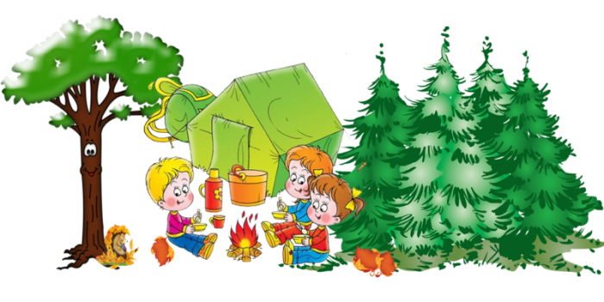
Спасибо за внимание!

